Slide 1

Herba Flora
ŞİRKƏTİ TƏQDİM EDİR:

Slide 2
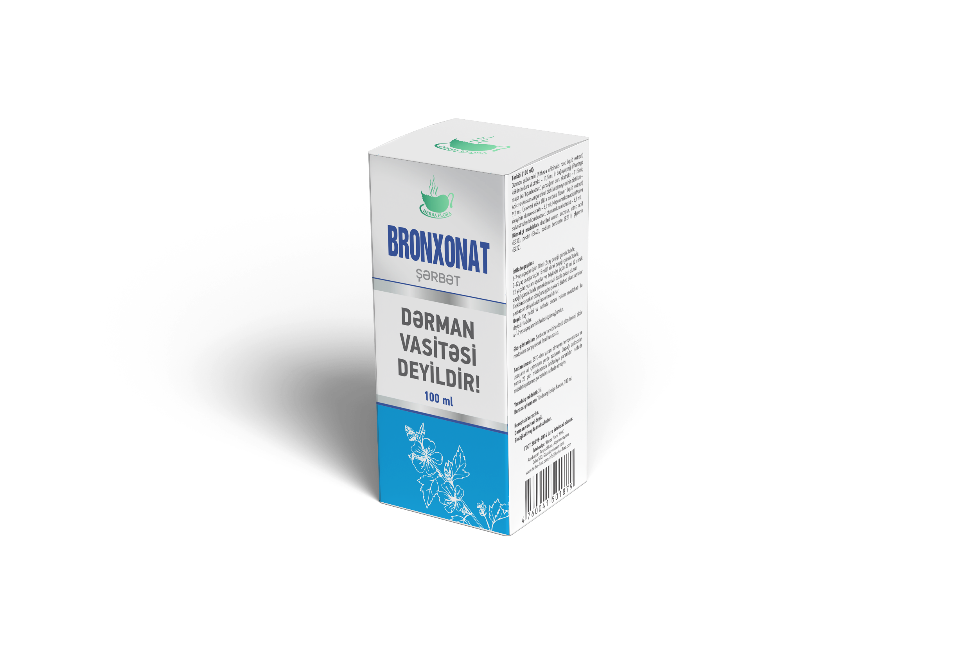
FLORELAX ÇAY
Bronxonat
bəlğəmgətirici şərbət
TƏRKİBİ:
Gülxətmi kökü ekstraktı
Bağayarpağı yarpağı ekstraktı
Cirə meyvəsi distillatı
Cökə çiçəyi ekstraktı
Meşə əməköməci otu ekstraktı

Slide 3
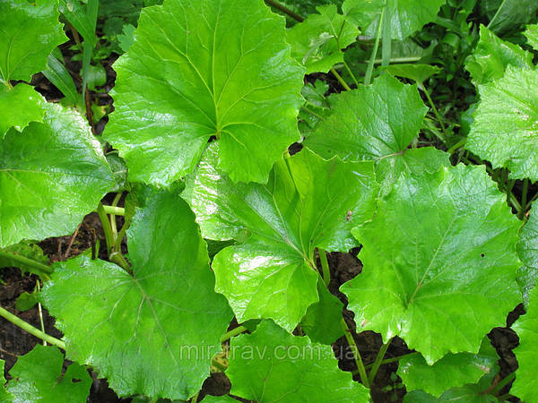
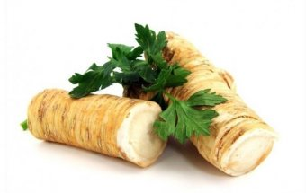
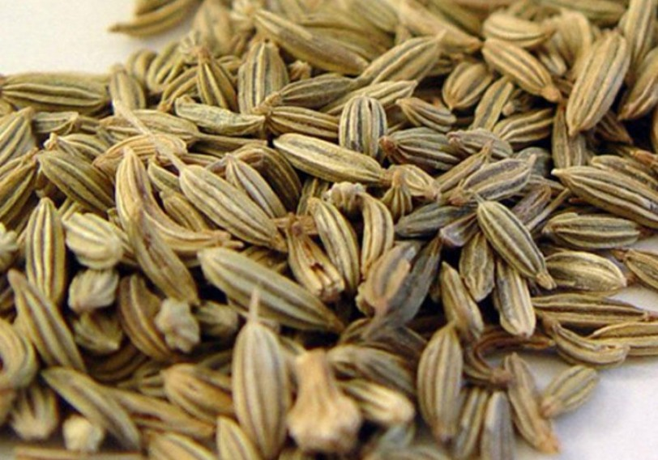
Bəlğəmgətirici bitkilər
Gülxətmi kökü
Bağayarpağı yarpağı
Cirə meyvəsi
Seliklə zəngin olduğu üçün tənəffüs yollarının selikli qişalarının səthini örtərək sinir uclarını bəlğəmin və toksiki maddələrin qıcıqlandırıcı təsirindən qoruyur, bununla öskürəyi azaldır.
Herba Flora

Slide 4
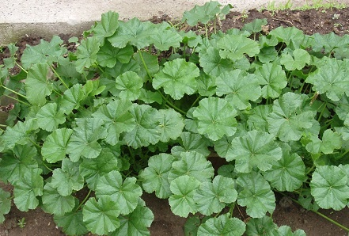
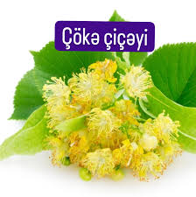
Qızdırmasalıcı, tərlədici
Antiseptik, iltihab əleyhinə
Spazmolitik bitkilər
Cökə çiçəyi
Meşə əməköməci otu
Herba Flora

Slide 5

Bronxonat
Farmakaloji təsiri:
Mukolitik
Mukokinetik
Mukosekretor
Öskürək əleyhinə
Antiallergik

Slide 6
Bronxonat
Göstərişlər:
Traxeit
Kəskin və xroniki bronxit,
Pnevmoniya (krupoz və
bronxopnevmoniya)
Kəskin respirator xəstəliklər
Göyöskürək

Slide 7
Bronxonat
İSTİFADƏ QAYDASI:
1-5 yaş: 1-2 çay qaşığı gündə 2-3dəfə
5-12 yaş: 1-2 desert qaşığı gündə 3 dəfə
12 yaşdan yuxarı, böyüklər: 1-2 xörək qaşığı gündə 3 dəfə

